Slide 1
Flexمعرفی
اسکنر: به برنامه هایی گقته میشود که الگو های معنایی را در متن پیدا میکنند.
اسکنر برنامه (source program ) را به صورت رشته ای از کاراکتر ها میخواند و واحد های بزرگ تری به نام توکن را در آن شناسایی کرده و به صورت یک رشته باز میگرداند. این توکن ها در مراحل بعدی کامپایل کردن توسط کامپایلر استفاده میشوند.
اسکنر فاصله ها و کامنت های بین توکن ها در نظر نمیگیرد

Slide 2
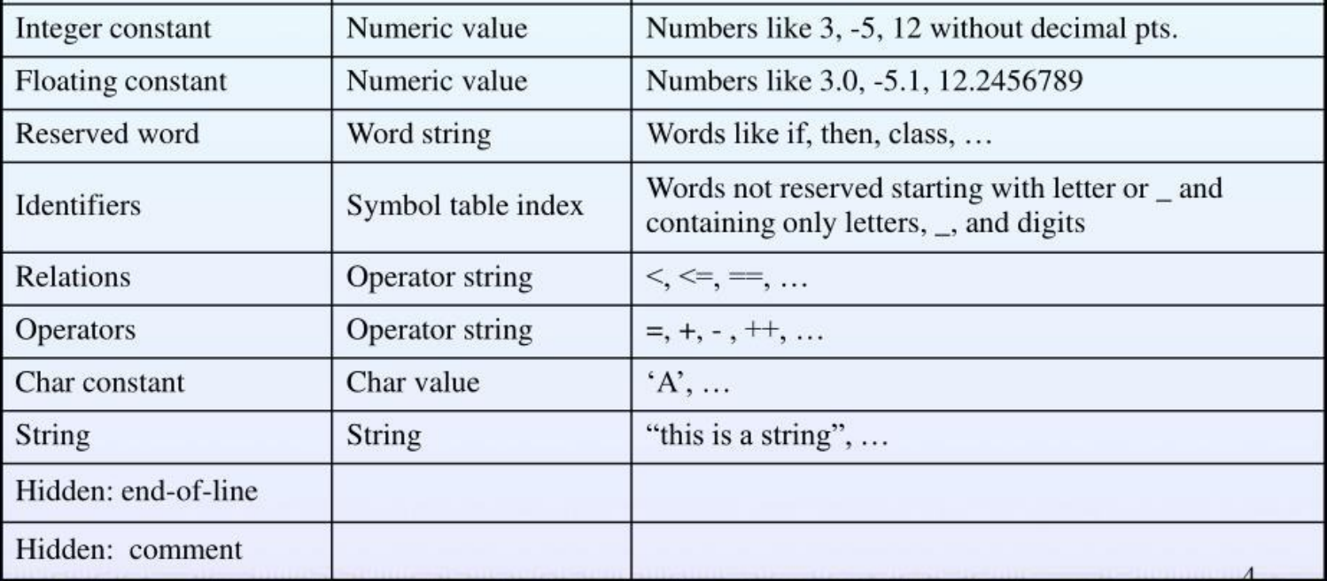
انواع توکن
token type
description
token value

Slide 3
Flex (fast lexical analyzer generator) برنامه ای برای تولید اسکنر ها است و به ما کمک میکند که به جای نوشتن کد یک اسکنر از ابتدا، صرفا الگو های مد نظرمان را با استفاده از regex ها مشخص کنیم وسپس اسکنر توسط خود flex ساخته میشود.

Slide 4
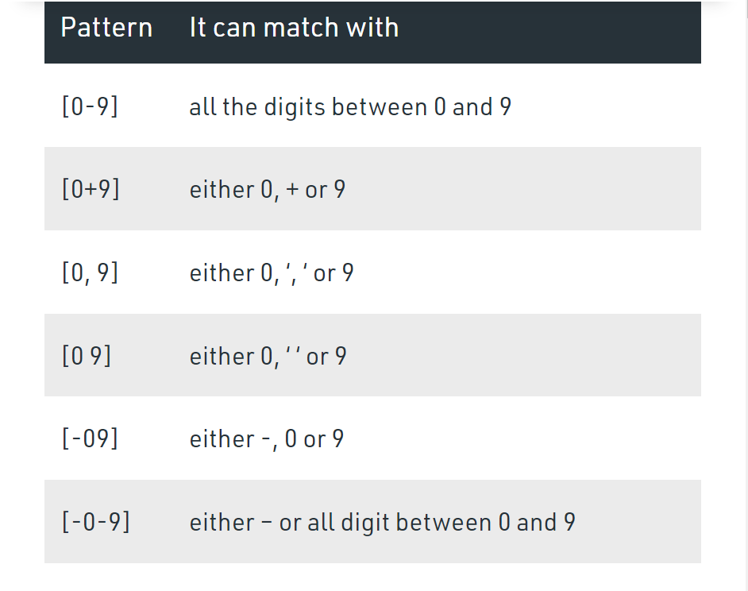
نمونه هایی از الگو های قابل نمایش با regex

Slide 5
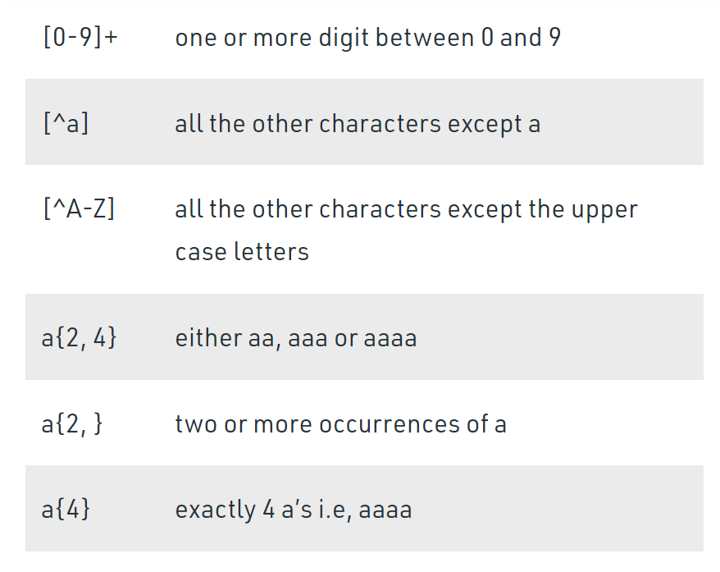

Slide 6
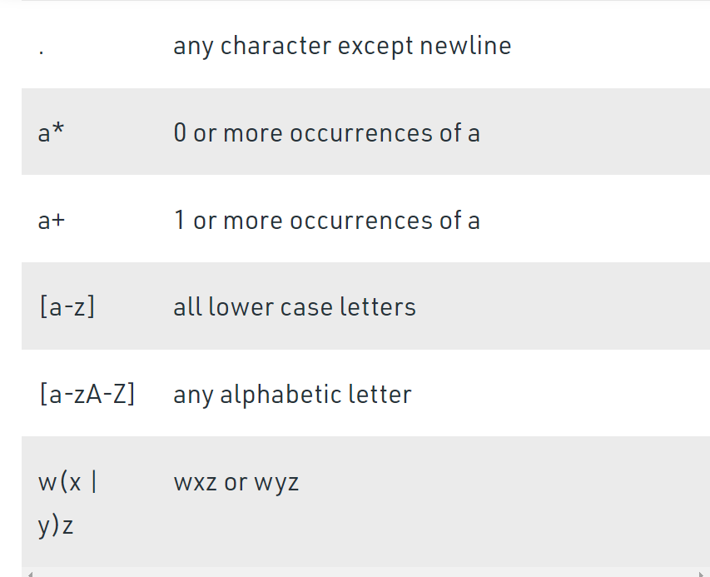

Slide 7
روش کار flex
Flex برای اینکار باید توضیحات مربوط به اسکنر را از فایل ورودی با پسوند .lex بخواند. این توضیحات در فایل lex با استفاده ازregular expression ها و کد های زبان C ایجاد شده و "قوانین" نام دارند
پس از خواندن ویژگیهای اسکنر، flex ابتدا یک فایل به صورت سورس کد زبان C تولید میکند که lex.yy.c نام دارد . سپس این فایل کامپایل شده و با اتصال به کتابخانه ی “-lfl”، یک فایل قابل اجرا به نام a.out تولید میکند. این فایل در واقع همان اسکنر مورد نظر ما است. سپس a.out رشته ی ورودی را تحلیل کرده و پس از شناسایی توکن ها در آن، نتیجه را به شکل رشته ای از توکن ها بر میگرداند.

Slide 8
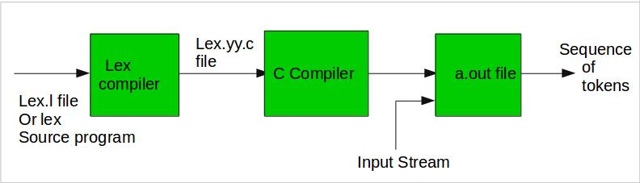
روش کار flex

Slide 9
بخش های مختلف یک برنامه ی flex
بخش تعریف ها (definition ) :
این بخش شامل تعریف متغیر ها و ثابت ها، شروط و آپشن ها است. نوشته های این بخش با علامت های %{ در بر گرفته شده اند. هر چیزی که در این بخش نوشته شود مستقیما در فایل lex.yy.c کپی میشود.
تعریف متغییر و ثابت ها چنین فرمی دارد: definition name
نام کلمه ای است که با حرف یا "_" شروع شود که بعد آن حروف، اعداد،"_" یا "-" میتواند بیاید.
مثال: int num_lines = 0, num_chars = 0;
DIGIT [0-9]

Slide 10
بخش قوانین(rules): شامل عبارات منظم برای مشخص کردن الگو ها و کد های زبان C است. دقت کنید که عبارات منظم قبل از کد ها ی c باید آورده شوند. با استفاده از کد های C مشخص میکنیم که در صورت مشاهده ی یک الگو ی خاص چه عملی انجام شود.
فرم قوانین به این شکل است: pattern action
مثال: [A-Z] {printf("%s capital letter\n", yytext);
count++;}
یعنی اگر توکن اسکن شده جزو حروف بزرگ بود چاپ کن capital letter سپس به خط بعد برو(\n ) و توکن فعلی را چاپ کن (yytext (و یکی به مقدار متغییر count اضافه کن

Slide 11
3. بخش کد کاربر (user code ): این بخش اختیاری بوده و شامل توابعی است که توسط اسکنربرای انجام اعمال گوناگون فراخوانی میشوند مانند:
yy.Lex : تابع اصلی flex است. این تابع بخش قوانین را اجرا میکند و ورودی را میخواند. در واقع یک حلقه است که در فایل ورودی مدام کاراکتر ها را میخواند و الگو های مورد نظر ما را در آن ها چک میکند
Main: شروع کار
yyIn: به فایل ورودی اشاره میکند
yytext: توکنی که نشانگر به آن اشاره میکند را برمیگرداند
yyLeng : طول توکن فعلی را باز میگرداند
Input : کاراکتر بعدی را میخواند
* از این توابع در بخش قوانین هم میتوان استفاده کرد

Slide 12
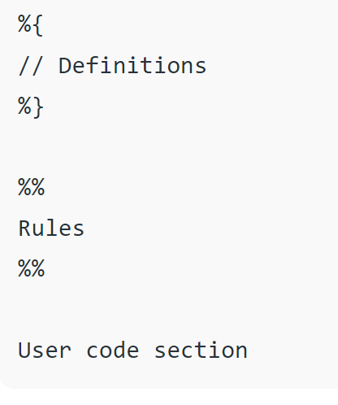


هر چه در بین این علامت ها باشد به طور مستقیم در فایل lex.yy.c کپی میشود
عبارات
این علامت ها برای جدا سازی اجباری هستند
قوانین
کد کاربر

Slide 13

چگونه ورودی با الگو تطبیق میابد
وقتی اسکنر ساخته شده اجرا میشود، ورودی را بررسی میکند و به دنبال رشته هایی میگردد که در هر کدام از الگو های تعریف شده در بخش قوانین صدق کنند. اگر تطبیقی پیدا شود، متنی که با الگو تطبیق داشته ( توکن) در نشانگر yytext قرار میگیرد و طولش هم در yyleng ذخیره میشود. سپس عملی که مربوط به الگوی مورد نظر است اجرا میشود و بقیه ی ورودی اسکن میشود. اگر بیش از یک تطبیق الگو پیدا شود، آن الگویی که با بیشترین مقدار متن تطبیق دارد انتخاب میشود و اگر طول ها برابر باشند، قانونی که اول آمده انتخاب میشود
اگر هیچ تطبیقی پیدا نشود کاراکتر بعدی در خروجی کپی میشود
ساده ترین ورودی flex به این شکل است که اسکنری میسازد که فقط ورودی را در خروجی کپی میکند:

Slide 14
مثال: اسکنری برای شمارش کاراکتر ها و تعداد خطوط
در بخش تعاریف، دو متغییر برای تعداد اولیه خط ها و کاراکتر ها داریم
%{int num_lines = 0, num_chars = 0; %}
%%
\n ++num_lines; ++num_chars;
. ++num_chars;
%%
main()
{
yylex();
printf( "# of lines = %d, # of chars = %d\n",
num_lines, num_chars );
}
در بخش قوانین دو قانون داریم. اولی میگوید که در صورت پایان یک خط، به تعداد خطوط و کاراکتر ها اضافه کن
دومی میگوید در صورت دیدن نقطه به تعداد کاراکتر ها اضافه کن
در بخش کد کاربر بعد از شروع کار تابع yylex قوانین را برای تک تک کاراکتر های ورودی اجرا کرده و در پایان خواندن ورودی تعداد خط ها و کاراکتر ها چاپ میشود

Slide 15
مثال
این اسکنر فقط از یک قانون تشکیل شده و در صورت مشاهدهی رشته ی username تابع getlogin را فراخوانی کرده و نتیجه ی آن را چاپ میکند
%%
\”username\” printf( "%s", getlogin() );

